Slide 1
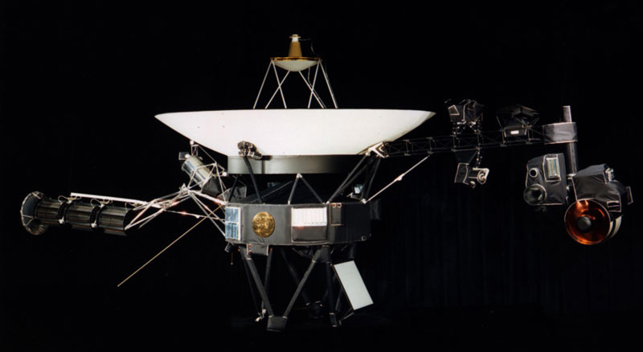
Casi 50 años de electrónica en el espacio
Ignacio Cavicchioli
Voyager lleva casi cinco décadas
funcionando lejos de la Tierra. Vamos
a recorrer las decisiones electrónicas
que ayudaron a sostener esa misión.
1977–2026
01
Notes:
TIEMPO PREVISTO: 0:25
APOYO ORAL
Voyager 1 y Voyager 2 se lanzaron en 1977. Durante estos minutos vamos a seguir su recorrido, identificar la radiación que encontraron y ver cómo afecta a los componentes. La pregunta es qué decisiones de diseño permitieron seguir trabajando pese a la degradación y los problemas que aparecieron.
FIGURA Y ALCANCE
Identificar la antena y el cuerpo central. La imagen presenta la nave; no muestra sus circuitos internos.
Voyager · NASA/JPL
NASA/JPL, spacecraft-profile-3
https://science.nasa.gov/image-detail/spacecraft-profile-3/
FUENTES Y LOCALIZADORES
S01, §I y §III; S22-S23, física general.
S01: Voyager Electronic Parts Radiation Program Volume I
https://ntrs.nasa.gov/api/citations/19780007219/downloads/19780007219.pdf
S07: Where Are Voyager 1 and 2 Now
https://science.nasa.gov/mission/voyager/where-are-voyager-1-and-voyager-2-now/
S09: Voyager CRS Instrument Problems
https://voyager.gsfc.nasa.gov/instrument_problems.html
S22: JPL ASIC Guide Design for Radiation Tolerance
https://parts.jpl.nasa.gov/asic/Sect.3.4.html
S23: JPL ASIC Guide Appendix Three
https://parts.jpl.nasa.gov/asic/Appendix.3.html

Slide 2
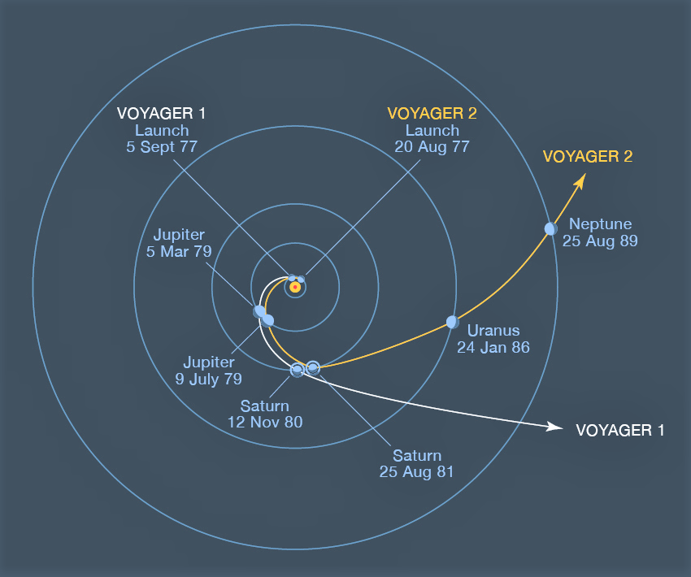
Dos sondas, dos recorridos
Voyager 2 partió el 20 de agosto de 1977 y
Voyager 1, el 5 de septiembre. Ambas
visitaron Júpiter y Saturno; Voyager 2
continuó hacia Urano y Neptuno.
Más de 25.000 millones de km: V1.
Más de 21.000 millones de km: V2.
Distancias a la Tierra · NASA, 05/03/2025
Proyecto aprobado en 1972; lanzamientos en 1977.
02
Notes:
TIEMPO PREVISTO: 1:10
APOYO ORAL
El proyecto aprobado en 1972 llegó a los lanzamientos unos cinco años después, aunque había estudios anteriores. Voyager 2 salió primero, pero Voyager 1 llegó antes a Júpiter. El diseño inicial se centró en Júpiter y Saturno, con posibilidad de extender el viaje. Las distancias de referencia publicadas por NASA en marzo de 2025 superaban 25.000 millones de kilómetros para V1 y 21.000 millones para V2. Son distancias a la Tierra de esa fecha, no kilómetros recorridos ni posiciones exactas de hoy. Al 16 de octubre de 2026 faltan 308 días para los 50 años de V2 y 324 para los de V1.
FIGURA Y ALCANCE
Seguir V1 hasta Saturno y V2 hasta Neptuno. El dibujo no representa distancias actuales.
Trayectorias históricas · NASA
NASA, historia de Voyager 1 (S37)
https://www.nasa.gov/wp-content/uploads/2022/09/voyager_1_6_trajectories_lightened.png
FUENTES Y LOCALIZADORES
S06, tabla de encuentros; S16, comunicado del 05/03/2025; S37, historia e imagen de trayectorias.
S06: Voyager Fact Sheet
https://science.nasa.gov/mission/voyager/fact-sheet/
S16: NASA Turns Off 2 Voyager Science Instruments
https://science.nasa.gov/blogs/voyager/2025/03/05/nasa-turns-off-2-voyager-science-instruments-to-extend-mission/
S29: The Voyage to Interstellar Space
https://www.nasa.gov/solar-system/the-voyage-to-interstellar-space/
S37: 45 Years Ago: Voyager 1 Begins its Epic Journey to the Outer Planets and Beyond
https://www.nasa.gov/history/45-years-ago-voyager-1-begins-its-epic-journey-to-the-outer-planets-and-beyond/

Slide 3

El recorrido define el ambiente
Durante el crucero, los encuentros
planetarios y la etapa interestelar
cambian las condiciones de
exposición. El diseño debe responder
a esos ambientes y a lo que cada
componente puede tolerar.
Heliosfera y medio interestelar · NASA
Interplanetario → magnetósferas → interestelar
03
Notes:
TIEMPO PREVISTO: 0:45
APOYO ORAL
Vamos a distinguir tres situaciones: viajar entre planetas, atravesar una magnetósfera y explorar más allá de la heliopausa. No son compartimentos sin mezcla. En Júpiter se agregan poblaciones atrapadas muy intensas. Después de la heliopausa cambia el balance entre partículas solares y galácticas. También existen impactos, problemas térmicos y limitaciones de energía, pero el alcance de esta charla es electrónico.
FIGURA Y ALCANCE
La frontera señalada corresponde al plasma y los campos heliosféricos, no al límite de la gravedad solar.
Heliosfera y medio interestelar · NASA
NASA, historia de Voyager 1 (S37)
https://www.nasa.gov/wp-content/uploads/2022/09/voyager_1_14_interstellar_mission.jpg
FUENTES Y LOCALIZADORES
S01, §II; S25, §4; S29, transición a espacio interestelar.
S01: Voyager Electronic Parts Radiation Program Volume I
https://ntrs.nasa.gov/api/citations/19780007219/downloads/19780007219.pdf
S25: NASA HDBK 4002B Mitigating In Space Charging Effects
https://standards.nasa.gov/sites/default/files/standards/NASA/B/0/2022-06-07-NASA-HDBK-4002B-Approved.pdf
S29: The Voyage to Interstellar Space
https://www.nasa.gov/solar-system/the-voyage-to-interstellar-space/

Slide 4
Las fuentes de radiación
Las partículas solares y los rayos cósmicos atraviesan el medio
interplanetario. Cerca de los planetas se suman partículas atrapadas; los
RTG aportan una fuente local durante toda la misión.
Fuente | Población relevante
Sol | Plasma y partículas energéticas
Galaxia | Protones, núcleos y electrones
Magnetósferas | Poblaciones atrapadas
RTG y calentadores | Neutrones y gamma externos
04
Notes:
TIEMPO PREVISTO: 0:55
APOYO ORAL
La fuente nos dice de dónde viene la radiación, pero todavía no qué partícula llega al circuito. Las cuatro fuentes se superponen. En Júpiter son decisivos los electrones atrapados; lejos de la heliosfera aumenta la importancia de la población galáctica. Los RTG agregan neutrones y fotones considerados en el diseño, aunque su combustible libera principalmente partículas alfa que quedan detenidas localmente.
FIGURA Y ALCANCE
Imagen de contexto de los cinturones jovianos. Las cuatro fuentes se explican en el texto y la tabla del dossier.
Cinturones de Júpiter · NASA/JPL
Recorte ya existente de imagen NASA/JPL/Cassini
https://science.nasa.gov/photojournal/inner-radiation-belts-of-jupiter/
FUENTES Y LOCALIZADORES
S01, §II y tabla 2-1; S17, composición galáctica; S38, RTG; S39, partículas solares.
S01: Voyager Electronic Parts Radiation Program Volume I
https://ntrs.nasa.gov/api/citations/19780007219/downloads/19780007219.pdf
S17: Cosmic Rays Introduction NASA GSFC
https://imagine.gsfc.nasa.gov/science/toolbox/cosmic_rays1_orig.html
S29: The Voyage to Interstellar Space
https://www.nasa.gov/solar-system/the-voyage-to-interstellar-space/
S38: NASA Voyager Spacecraft: RTG and subsystems
https://science.nasa.gov/mission/voyager/spacecraft/
S39: NASA Space Radiation: What is space radiation?
https://srag.jsc.nasa.gov/SpaceRadiation/What/What.cfm

Slide 5
Partículas, fotones e ionización
La radiación puede transportar energía mediante partículas o fotones. Al
interactuar con un material puede generar cargas móviles, modificar enlaces
o desplazar átomos de la red.
Radiación | Qué es
Protones y otros núcleos | Partículas con carga positiva
Electrones / beta | Electrones; beta también positrones
Alfa | Núcleos de helio-4
Rayos X / gamma | Fotones sin carga
Neutrones | Partículas sin carga
05
Notes:
TIEMPO PREVISTO: 1:10
APOYO ORAL
Un protón es un núcleo de hidrógeno y una alfa es un núcleo de helio. Beta designa electrones o positrones emitidos en ciertos decaimientos; no vamos a llamar beta a cualquier electrón espacial. Gamma y rayos X son fotones, sin carga eléctrica. Los neutrones tampoco tienen carga, pero pueden transferir energía a núcleos y producir secundarios. Lo que altera el circuito es cómo se deposita esa energía y qué portadores o defectos quedan.
FIGURA Y ALCANCE
Tabla editable de especies, carga y forma de interacción; no hace falta una imagen decorativa.
FUENTES Y LOCALIZADORES
S21, pp. 9 y 15-17; S23, física de interacción; S28, energía por par; S40, interacción de partículas y fotones.
S17: Cosmic Rays Introduction NASA GSFC
https://imagine.gsfc.nasa.gov/science/toolbox/cosmic_rays1_orig.html
S21: Radiation Effects on Electronics 101 Kenneth LaBel
https://nepp.nasa.gov/DocUploads/392333B0-7A48-4A04-A3A72B0B1DD73343/Rad_Effects_101_WebEx.pdf
S23: JPL ASIC Guide Appendix Three
https://parts.jpl.nasa.gov/asic/Appendix.3.html
S28: CREME MC Sensitive Volumes Vanderbilt
https://creme.isde.vanderbilt.edu/CREME-MC/help/sensitive-volumes
S40: NASA THREE: Interactions of Radiation with Matter
https://three.jsc.nasa.gov/Encyclopedia/Article/4

Slide 6
Tipo, energía, flujo y dosis
La energía ayuda a entender cómo interactúa la radiación y cuánto puede
penetrar. El flujo cuenta lo que llega; la dosis mide la energía que el material
absorbe por unidad de masa.
Característica | Qué expresa
Tipo | Especie de partícula o fotón
Energía | Energía incidente: eV, keV, MeV
Flujo | Partículas por área y tiempo
Dosis | Energía absorbida por masa
Flujo acumulado en el tiempo = fluencia.
06
Notes:
TIEMPO PREVISTO: 1:15
APOYO ORAL
Nos quedamos con cuatro características: tipo, energía, flujo y dosis. El flujo se expresa por área y tiempo. Si lo acumulamos obtenemos fluencia, que todavía no es dosis: falta saber cuánto se deposita y en qué masa. Una partícula muy energética puede atravesar el equipo y dejar solo parte de su energía. El blindaje cambia el espectro y también puede generar radiación secundaria. Para comparar dosis hay que indicar el material, por ejemplo silicio.
FIGURA Y ALCANCE
Tabla editable: tipo / energía / flujo / dosis; una aclaración breve distingue fluencia.
FUENTES Y LOCALIZADORES
S21, pp. 9, 15-17 y 59-60; S28, pares en silicio; S40, transporte de radiación.
S21: Radiation Effects on Electronics 101 Kenneth LaBel
https://nepp.nasa.gov/DocUploads/392333B0-7A48-4A04-A3A72B0B1DD73343/Rad_Effects_101_WebEx.pdf
S28: CREME MC Sensitive Volumes Vanderbilt
https://creme.isde.vanderbilt.edu/CREME-MC/help/sensitive-volumes
S32: JPL Horizons API Documentation
https://ssd-api.jpl.nasa.gov/doc/horizons.html
S40: NASA THREE: Interactions of Radiation with Matter
https://three.jsc.nasa.gov/Encyclopedia/Article/4

Slide 7
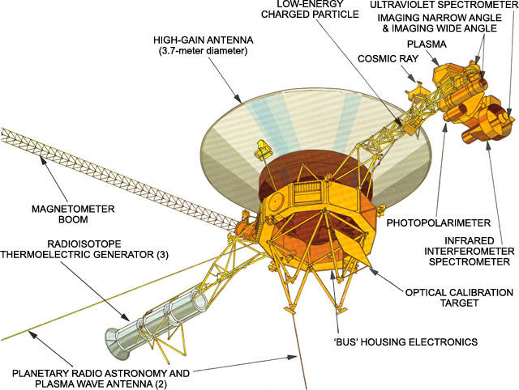
Qué contiene Voyager
Voyager combina fuentes de energía,
estructura, instrumentos y circuitos
electrónicos. Nos vamos a concentrar
en estos circuitos y en los materiales
que permiten que funcionen.
Componentes e instrumentos · NASA
Conductores, dieléctricos y semiconductores
07
Notes:
TIEMPO PREVISTO: 0:35
APOYO ORAL
El RTG convierte calor en electricidad. La estructura sostiene el equipo y también forma parte del material que la radiación atraviesa. Hay metales, aislantes, cables e instrumentos. Vamos a concentrarnos en electrónica, pero incluir sus dieléctricos e interconexiones: un problema puede empezar en un aislante y terminar alterando una entrada.
FIGURA Y ALCANCE
Localizar RTG, antena, cuerpo central e instrumentos. No confundir instrumento con computadora.
Componentes e instrumentos · NASA
NASA, historia de Voyager 1 (S37)
https://www.nasa.gov/wp-content/uploads/2022/09/voyager_1_5_instruments.jpg
FUENTES Y LOCALIZADORES
S03, pp. 15-20; S08, §5.C; S25, §4; S38, descripción RTG.
S03: Voyager Backgrounder
https://ntrs.nasa.gov/api/citations/19810023559/downloads/19810023559.pdf
S08: A Plasma Wave Investigation for the Voyager Mission
https://pds.nasa.gov/data/vg1-j-spice-6-spk-v2.0/vg_1501/document/pws/pwsinst.htm
S25: NASA HDBK 4002B Mitigating In Space Charging Effects
https://standards.nasa.gov/sites/default/files/standards/NASA/B/0/2022-06-07-NASA-HDBK-4002B-Approved.pdf
S38: NASA Voyager Spacecraft: RTG and subsystems
https://science.nasa.gov/mission/voyager/spacecraft/

Slide 8
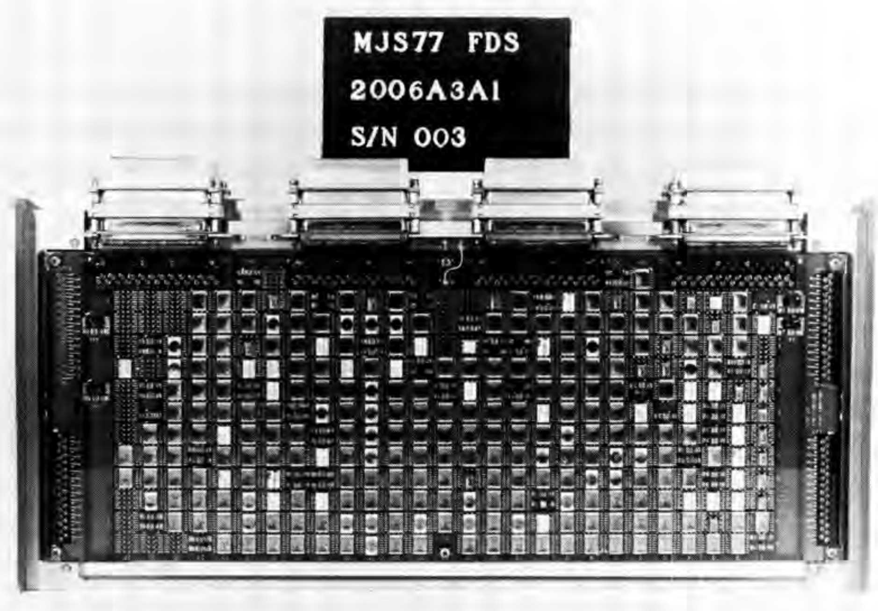
Computadoras, memoria y almacenamiento
Voyager distribuye el control y los
datos entre CCS, AACS y FDS.
Combina memorias magnéticas y
CMOS con un grabador de cinta para
almacenar información científica.
Hardware FDS · JPL, foto 360-751AC
CCS: comandos · AACS: orientación · FDS: datos
08
Notes:
TIEMPO PREVISTO: 0:55
APOYO ORAL
CCS maneja comandos; AACS, orientación y articulación; FDS organiza datos. En la arquitectura original hay pares de procesadores, pero su redundancia no funciona igual en todos los casos. CCS y AACS usan memoria plated-wire y el FDS adoptó procesador y memoria CMOS. El prototipo FDS usó TTL: no hay que trasladar ese dato a todas las computadoras de vuelo. La cinta sirve para almacenar datos, no reemplaza todas las memorias.
FIGURA Y ALCANCE
Fotografía de S04, figura 6-2. No identifica la instalación de ese número de serie en V1 o V2.
Hardware FDS · JPL, foto 360-751AC
S04, fig. 6-2 p. 181; JPL foto 360-751AC
https://ntrs.nasa.gov/api/citations/19880069935/downloads/19880069935_Optimized.pdf
FUENTES Y LOCALIZADORES
S04, fig. 6-2 p. 181 y pp. 182-184; S03, pp. 16-20; S01, §VI.B; S41, grabador.
S01: Voyager Electronic Parts Radiation Program Volume I
https://ntrs.nasa.gov/api/citations/19780007219/downloads/19780007219.pdf
S03: Voyager Backgrounder
https://ntrs.nasa.gov/api/citations/19810023559/downloads/19810023559.pdf
S04: Computers in Spaceflight The NASA Experience
https://ntrs.nasa.gov/api/citations/19880069935/downloads/19880069935_Optimized.pdf
S05: Voyager Frequently Asked Questions
https://science.nasa.gov/mission/voyager/frequently-asked-questions/
S41: NASA Images of Voyager: digital tape recorder
https://science.nasa.gov/gallery/images-of-voyager/

Slide 9
Resistencias: valor y aislamiento
Una resistencia puede conservar su valor y aun así participar en una
lectura incorrecta. Si aparece una corriente de fuga, una entrada de
alta resistencia la convierte en una tensión apreciable.
Entrada de antena del PWS
4 µA × 20 MΩ = 80 V
Resistencia especificada para 500 V.
Caso de carga de antena; S08, §5.G.
09
Notes:
TIEMPO PREVISTO: 0:45
APOYO ORAL
El programa ensayó redes Dale de película metálica y no detectó cambios de resistencia dentro del error informado. Eso no vuelve inmune a todo el circuito: el soporte o los aislantes pueden conducir más y la resistencia convierte esa corriente en tensión. Un ejemplo real es la entrada de antena del PWS, donde una resistencia a masa limita el potencial de carga.
FIGURA Y ALCANCE
Ejemplo editable: 4 µA × 20 MΩ = 80 V. La copia del ensayo de pasivos está en imagen 09 para consulta.
FUENTES Y LOCALIZADORES
S01, §VII.H.2 p. 7-53 / PDF 151; S08, §5.G; S25, §4.1.
S01: Voyager Electronic Parts Radiation Program Volume I
https://ntrs.nasa.gov/api/citations/19780007219/downloads/19780007219.pdf
S08: A Plasma Wave Investigation for the Voyager Mission
https://pds.nasa.gov/data/vg1-j-spice-6-spk-v2.0/vg_1501/document/pws/pwsinst.htm
S24: Radiation Effects and Analysis Lessons Wyrwas Wilcox
https://nepp.nasa.gov/docs/etw/2022/16-JUN-THU/1600-Wyrwas-20220002512.pdf
S25: NASA HDBK 4002B Mitigating In Space Charging Effects
https://standards.nasa.gov/sites/default/files/standards/NASA/B/0/2022-06-07-NASA-HDBK-4002B-Approved.pdf

Slide 10
Capacitores: conservar el aislamiento
La radiación puede aumentar la conductividad del dieléctrico y hacer
que el capacitor pierda carga más rápido. Por eso, comprobar su
capacitancia no alcanza: también importa que conserve el aislamiento.
Mismo capacitor: 10 nF | Antes | Con mayor fuga
Resistencia de fuga | 10 GΩ | 1 GΩ
Constante de tiempo | 100 s | 10 s
Ejemplo general: C no cambia, la retención sí.
10
Notes:
TIEMPO PREVISTO: 0:55
APOYO ORAL
Un capacitor real se puede pensar como una capacitancia con un camino de fuga en paralelo. La radiación puede modificar ese camino sin cambiar mucho C. Voyager ensayó capacitores B11B de teflón con variaciones pequeñas de capacitancia. El resultado es específico: no prueba que todos sus capacitores fueran de teflón ni que la fuga fuera siempre despreciable.
FIGURA Y ALCANCE
Modelo editable de C y fuga; ejemplo de constantes de tiempo. Imagen 09 conserva el ensayo original.
FUENTES Y LOCALIZADORES
S01, §VII.H.1 p. 7-53 / PDF 151; S08, §5.G; S24, PDF 49.
S01: Voyager Electronic Parts Radiation Program Volume I
https://ntrs.nasa.gov/api/citations/19780007219/downloads/19780007219.pdf
S03: Voyager Backgrounder
https://ntrs.nasa.gov/api/citations/19810023559/downloads/19810023559.pdf
S08: A Plasma Wave Investigation for the Voyager Mission
https://pds.nasa.gov/data/vg1-j-spice-6-spk-v2.0/vg_1501/document/pws/pwsinst.htm
S24: Radiation Effects and Analysis Lessons Wyrwas Wilcox
https://nepp.nasa.gov/docs/etw/2022/16-JUN-THU/1600-Wyrwas-20220002512.pdf
S25: NASA HDBK 4002B Mitigating In Space Charging Effects
https://standards.nasa.gov/sites/default/files/standards/NASA/B/0/2022-06-07-NASA-HDBK-4002B-Approved.pdf

Slide 11
Bobinados, relés e interconexiones
En bobinas, relés y conexiones importa tanto el aislamiento como la señal
de mando. Un componente sano puede ejecutar una orden equivocada o
conducir una descarga hacia otro circuito.
Mando → bobina → contactos → carga
Inductores y transformadores: conductor, núcleo y aislante.
Pistas, soldaduras y conectores: camino de la corriente.
Placas y encapsulados: aislamiento y carga retenida.
11
Notes:
TIEMPO PREVISTO: 0:50
APOYO ORAL
En un inductor distinguimos cobre, aislante y núcleo; no hay que atribuirles el mismo mecanismo. Para Voyager no identificamos el barniz o el núcleo de cada magnético. Sí hay distribución de potencia con relés. Si la radiación altera un registro de mando, un relé sano puede obedecerlo. Las pistas, conectores y encapsulados también participan: una descarga puede viajar por ellos sin que el cobre se haya degradado.
FIGURA Y ALCANCE
Diagrama funcional editable: mando → bobina → contactos → carga. No representa un plano de vuelo.
FUENTES Y LOCALIZADORES
S03, pp. 16-17; S08, §§5.C y 5.G; S25, §4.1; S26, §10.2.6.5.
S03: Voyager Backgrounder
https://ntrs.nasa.gov/api/citations/19810023559/downloads/19810023559.pdf
S08: A Plasma Wave Investigation for the Voyager Mission
https://pds.nasa.gov/data/vg1-j-spice-6-spk-v2.0/vg_1501/document/pws/pwsinst.htm
S25: NASA HDBK 4002B Mitigating In Space Charging Effects
https://standards.nasa.gov/sites/default/files/standards/NASA/B/0/2022-06-07-NASA-HDBK-4002B-Approved.pdf
S26: MIL HDBK 978B NASA Parts Application Handbook Volume 4
https://nepp.nasa.gov/files/21544/MIL-HDBK-978B_vol4.pdf

Slide 12
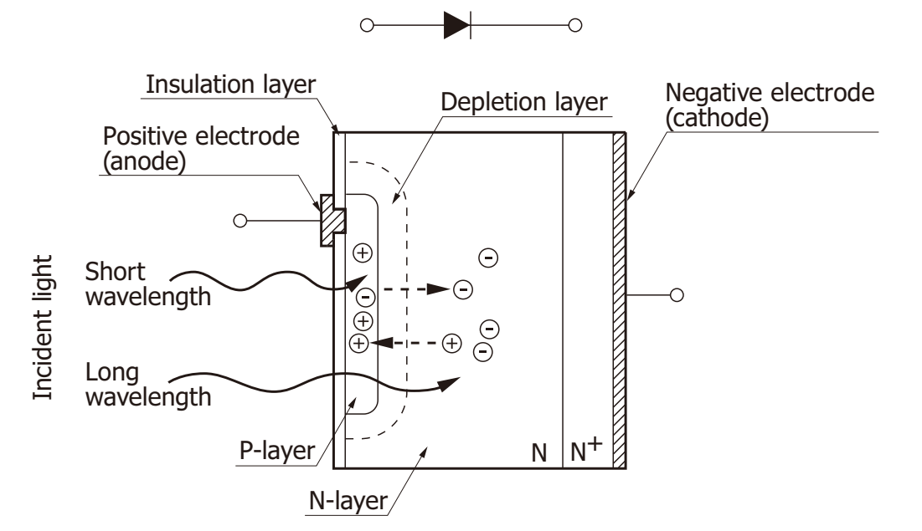
Diodos y optoelectrónica
Una unión puede recoger carga
generada por radiación y producir una
corriente inesperada. En un detector
esa carga puede ser la señal
buscada; en otro circuito puede
convertirse en un error.
Sección de fotodiodo · Hamamatsu
LED, fotodiodos y acoplamientos ópticos
12
Notes:
TIEMPO PREVISTO: 0:55
APOYO ORAL
La región de agotamiento de una unión tiene un campo que separa portadores. Si la radiación genera pares allí o cerca, parte de esa carga llega a los terminales. Puede haber un pulso sin daño permanente; con defectos acumulados, puede aumentar la fuga. En un LED, mayor recombinación no radiativa puede reducir luz. En una pareja emisor-receptor interesa la respuesta de toda la cadena.
FIGURA Y ALCANCE
Figura de principio, ajena al hardware Voyager. Identificar región de agotamiento y colección de portadores.
Sección de fotodiodo · Hamamatsu
Hamamatsu, Silicon photodiodes, figura de estructura
https://www.hamamatsu.com/content/dam/hamamatsu-photonics/sites/documents/99_SALES_LIBRARY/ssd/si_pd_kspd9001e.pdf
FUENTES Y LOCALIZADORES
S01, §§VII.G.3 y VII.I, PDF 151-152; S09, daño en Júpiter; S35, §2.
S01: Voyager Electronic Parts Radiation Program Volume I
https://ntrs.nasa.gov/api/citations/19780007219/downloads/19780007219.pdf
S09: Voyager CRS Instrument Problems
https://voyager.gsfc.nasa.gov/instrument_problems.html
S21: Radiation Effects on Electronics 101 Kenneth LaBel
https://nepp.nasa.gov/DocUploads/392333B0-7A48-4A04-A3A72B0B1DD73343/Rad_Effects_101_WebEx.pdf
S23: JPL ASIC Guide Appendix Three
https://parts.jpl.nasa.gov/asic/Appendix.3.html
S35: Testing and Hardness Assurance Guidelines for Single Event Transients in Linear Devices
https://nepp.nasa.gov/docuploads/FE7A50F8-E974-462D-8642C727C445125F/SET_Linear05.pdf

Slide 13
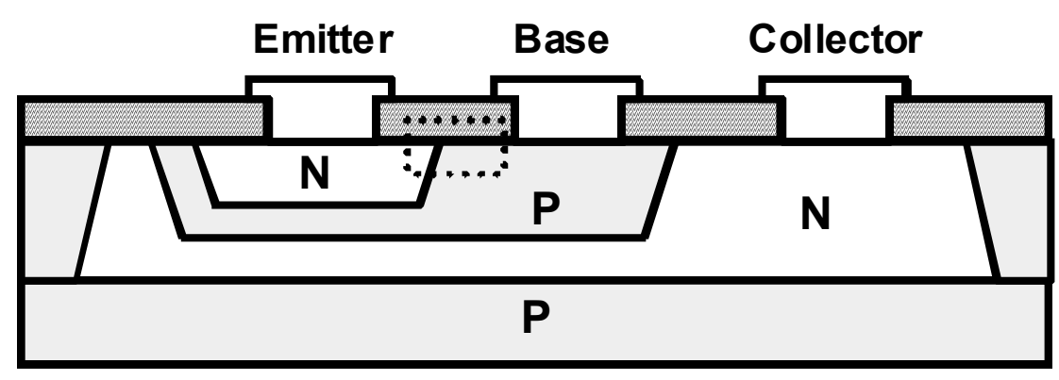
TBJ: recombinación y ganancia
Los defectos pueden aumentar la
recombinación y reducir la ganancia
de un transistor bipolar. El circuito
necesita conservar margen suficiente
para amplificar o conmutar aun con
esos parámetros degradados.
Sección de TBJ · JPL
A I_C fija: menor β requiere más I_B.
13
Notes:
TIEMPO PREVISTO: 1:40
APOYO ORAL
En un NPN, el emisor inyecta electrones en una base delgada. Muchos llegan al colector y una parte se recombina. Si aparecen centros de recombinación, puede aumentar la corriente de base necesaria para sostener la corriente de colector. Por ejemplo, 10 mA con beta 100 necesitan 0,1 mA de base; con beta 50 necesitan 0,2 mA en el modelo activo. Eso no significa que cualquier corriente se reduzca siempre: hay que decir qué se mantiene fijo. El programa ensayó familias y fabricantes y diseñó con límites degradados. Además, una partícula puede provocar un pulso en una unión aunque no deje una pérdida permanente de ganancia.
FIGURA Y ALCANCE
Sección general, no geometría de una pieza de vuelo. Explicar inyección, difusión, colección y recombinación.
Sección de TBJ · JPL
JPL Adell, S36, estructura bipolar
https://nepp.nasa.gov/files/25742/12_162_JPL_Adell_Hydrogen%20Contamination%20rec%201%207%2014.pdf
FUENTES Y LOCALIZADORES
S01, §VII.B, figura 7-1 y §III; S36, §3.2 PDF 24-26; S35, §§2 y 4.
S01: Voyager Electronic Parts Radiation Program Volume I
https://ntrs.nasa.gov/api/citations/19780007219/downloads/19780007219.pdf
S02: Voyager Electronic Parts Radiation Program Volume II
https://ntrs.nasa.gov/api/citations/19790006102/downloads/19790006102.pdf
S23: JPL ASIC Guide Appendix Three
https://parts.jpl.nasa.gov/asic/Appendix.3.html
S35: Testing and Hardness Assurance Guidelines for Single Event Transients in Linear Devices
https://nepp.nasa.gov/docuploads/FE7A50F8-E974-462D-8642C727C445125F/SET_Linear05.pdf
S36: Hydrogen Contamination and Its Correlation with Enhanced Low-Dose-Rate Sensitivity
https://nepp.nasa.gov/files/25742/12_162_JPL_Adell_Hydrogen%20Contamination%20rec%201%207%2014.pdf

Slide 14
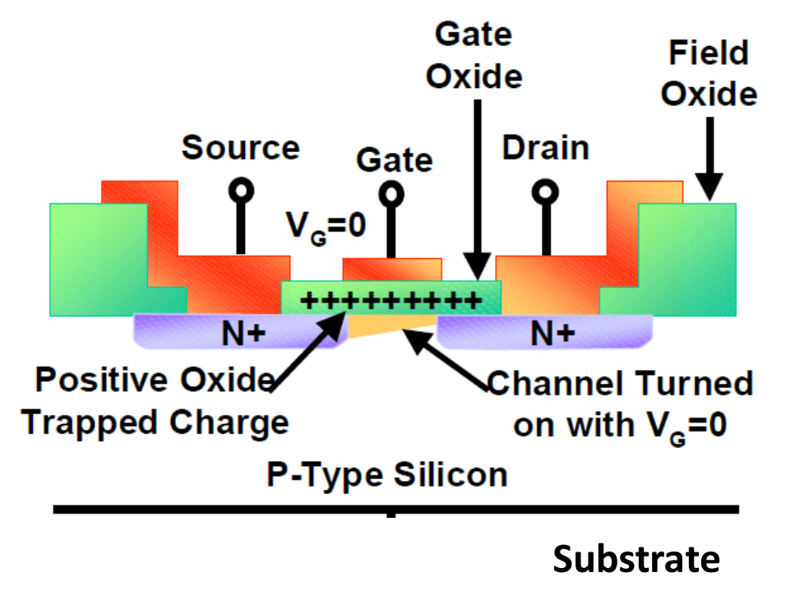
JFET, MOSFET y CMOS
En un MOSFET, la carga atrapada en
el óxido modifica el campo que
controla el canal. Por eso puede
cambiar el umbral y aumentar la fuga,
incluso antes de que el transistor deje
de funcionar.
Sección MOS · JPL
CMOS RCA: recocido de 1100 a 950 °C.
14
Notes:
TIEMPO PREVISTO: 1:50
APOYO ORAL
El JFET controla un canal mediante una juntura; el MOSFET lo hace a través de un aislante. En el óxido, la ionización genera pares: una parte se recombina y otra deja carga atrapada o estados de interfaz. Eso cambia el campo y la tensión necesaria para lograr una condición de canal. No todos los efectos tienen el mismo signo ni siempre reducen la corriente. CMOS combina transistores n y p, de modo que sus cambios afectan márgenes y consumo. En Voyager hay una decisión de fabricación muy concreta: modificar el recocido del óxido de 1100 a 950 °C en la familia CMOS RCA. Son temperaturas de fabricación, no de operación de la sonda.
FIGURA Y ALCANCE
Identificar compuerta, óxido, canal y uniones. El dibujo ilustra conducción con V_G = 0 por carga positiva: es un caso posible, no una respuesta universal. No corresponde a una geometría Voyager.
Sección MOS · JPL
JPL ASIC Guide, S23
https://parts.jpl.nasa.gov/asic/Appendix.3.html
FUENTES Y LOCALIZADORES
S01, §VI.B PDF 81-83 y §VII.C; S22, TID e Interface Traps; S23, estructuras y física.
S01: Voyager Electronic Parts Radiation Program Volume I
https://ntrs.nasa.gov/api/citations/19780007219/downloads/19780007219.pdf
S02: Voyager Electronic Parts Radiation Program Volume II
https://ntrs.nasa.gov/api/citations/19790006102/downloads/19790006102.pdf
S22: JPL ASIC Guide Design for Radiation Tolerance
https://parts.jpl.nasa.gov/asic/Sect.3.4.html
S23: JPL ASIC Guide Appendix Three
https://parts.jpl.nasa.gov/asic/Appendix.3.html

Slide 15
Memorias y registros: un estado equivocado
Un pulso breve puede cambiar un estado que la memoria conserva
después. Recuperar ese dato exige una acción adecuada; la
desaparición del pulso no garantiza que el sistema vuelva al estado
correcto.
Carga recogida → pulso → estado alterado
El pulso desaparece. El dato puede quedar equivocado.
Ejemplo conceptual; no identifica una celda de Voyager.
15
Notes:
TIEMPO PREVISTO: 1:20
APOYO ORAL
En una celda CMOS, la realimentación sostiene uno de dos estados. La carga de una partícula puede llevarla al otro, o un registro puede capturar un pulso que viene de otra etapa. El pulso termina, pero el bit equivocado queda. Reescribir puede corregirlo si no hubo daño; reiniciar no recupera automáticamente toda la información. Voyager tiene redundancia y alimentación de retención documentadas, pero esas medidas resuelven problemas diferentes. En 2010 se corrigió un bit de Voyager 2; la nota no prueba que lo causara un rayo cósmico.
FIGURA Y ALCANCE
Secuencia editable: carga recogida → pulso → captura → estado persistente. Ejemplo general, no simulación de una celda Voyager.
FUENTES Y LOCALIZADORES
S04, pp. 182-184; S22, SEU/SET; S34, actualización 17/05/2010; S11, diagnóstico 04/04/2024.
S04: Computers in Spaceflight The NASA Experience
https://ntrs.nasa.gov/api/citations/19880069935/downloads/19880069935_Optimized.pdf
S10: Voyager 2 FDS reset May 2010
https://voyager.gsfc.nasa.gov/Library/V2_FDS_reset.pdf
S11: Engineers Pinpoint Cause of Voyager 1 Issue
https://science.nasa.gov/blogs/voyager/2024/04/04/engineers-pinpoint-cause-of-voyager-1-issue-are-working-on-solution/
S22: JPL ASIC Guide Design for Radiation Tolerance
https://parts.jpl.nasa.gov/asic/Sect.3.4.html
S34: Engineers Diagnosing Voyager 2 Data System Update
https://www.jpl.nasa.gov/news/engineers-diagnosing-voyager-2-data-system-update/
S35: Testing and Hardness Assurance Guidelines for Single Event Transients in Linear Devices
https://nepp.nasa.gov/docuploads/FE7A50F8-E974-462D-8642C727C445125F/SET_Linear05.pdf

Slide 16
Amplificadores y referencias de tiempo
Una perturbación puede alterar una medida o una referencia de tiempo
sin destruir el equipo. En amplificadores y osciladores importa conservar
precisión, estabilidad y capacidad de recuperación.
Amplificadores
Cuarzo y osciladores
Offset, ganancia y transitorios
pueden alterar una medida.
Frecuencia, pérdidas y electrónica
de reloj afectan el tiempo.
Voyager seleccionó barras de cuarzo mediante ensayos.
16
Notes:
TIEMPO PREVISTO: 0:55
APOYO ORAL
Un amplificador puede transformar una corriente inducida en un pulso de salida y hasta saturarse brevemente. La dosis acumulada también puede cambiar offset, ganancia o consumo. En el cuarzo interesa la frecuencia y las pérdidas, pero el reloj además tiene electrónica susceptible a pulsos. Voyager seleccionó barras de cuarzo a partir de ensayos: es una medida concreta de aceptación de materiales.
FIGURA Y ALCANCE
Comparación editable entre precisión de amplitud y estabilidad temporal. La imagen 16 contiene transitorios generales NASA para estudio.
FUENTES Y LOCALIZADORES
S01, §III y §VIII.F PDF 202; S26, §8.6.8; S35, PDF 4 y §§2.4/4.
S01: Voyager Electronic Parts Radiation Program Volume I
https://ntrs.nasa.gov/api/citations/19780007219/downloads/19780007219.pdf
S26: MIL HDBK 978B NASA Parts Application Handbook Volume 4
https://nepp.nasa.gov/files/21544/MIL-HDBK-978B_vol4.pdf
S35: Testing and Hardness Assurance Guidelines for Single Event Transients in Linear Devices
https://nepp.nasa.gov/docuploads/FE7A50F8-E974-462D-8642C727C445125F/SET_Linear05.pdf

Slide 17
Exposición prevista y margen de diseño
El blindaje reduce parte de la exposición, pero no elimina todos los
efectos. Voyager combinó esa protección con ensayos y márgenes para
conservar la función de los circuitos.
60 krad(Si) / 30 krad(Si) = 2
Capacidad de referencia / exposición local prevista
Ejemplo histórico de diseño, no dosis acumulada actual.
17
Notes:
TIEMPO PREVISTO: 0:55
APOYO ORAL
Un ejemplo del programa usa una exposición local de referencia de 30 krad en silicio y una capacidad de 60: el margen es dos. No son dosis medidas hoy en todas las placas. Los componentes más sensibles tuvieron condiciones particulares; la memoria CMOS requería atención específica. Además, el blindaje puede generar secundarios. Se decide junto con selección, fabricación y diseño, no como una pared que resuelve todo.
FIGURA Y ALCANCE
Comparación editable: 30 krad(Si) previstos / 60 krad(Si) de capacidad de referencia = margen 2.
FUENTES Y LOCALIZADORES
S01, tablas 2-1/2-2/3-1, §III.C y §VI.B; S02, apéndice A.
S01: Voyager Electronic Parts Radiation Program Volume I
https://ntrs.nasa.gov/api/citations/19780007219/downloads/19780007219.pdf
S02: Voyager Electronic Parts Radiation Program Volume II
https://ntrs.nasa.gov/api/citations/19790006102/downloads/19790006102.pdf
S18: Voyager CRS Data
https://voyager.gsfc.nasa.gov/data.html
S19: Voyager CRS Flux Time History
https://voyager.gsfc.nasa.gov/flux.html

Slide 18
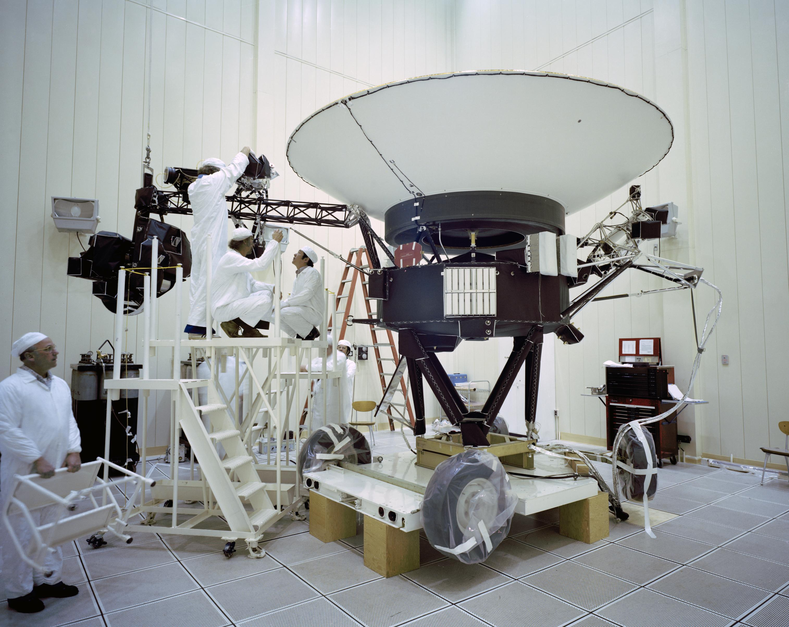
Las decisiones que siguen dando resultado
La misión siguió adelante porque sus
circuitos se evaluaron para un
ambiente concreto y conservaron
margen para funcionar. La selección,
el blindaje y la capacidad de
recuperación actuaron juntos durante
décadas.
Integración de Voyager 2 · NASA/JPL
Ensayos, márgenes y recuperación de funciones
18
Notes:
TIEMPO PREVISTO: 0:45
APOYO ORAL
Podemos volver a la pregunta inicial con ejemplos concretos: comprobar los pasivos, seleccionar cristales, modificar el proceso CMOS y calcular márgenes en el circuito. A eso se sumaron blindaje, redundancia y operaciones desde Tierra. Voyager también sufrió degradación y perdió capacidades. Lo valioso es haber conservado funciones útiles durante décadas. Entender qué puede cambiar en un componente permite diseñar para que ese cambio no termine inmediatamente con la misión.
FIGURA Y ALCANCE
Fotografía de pruebas de 1977. Volver a decisiones tomadas antes del lanzamiento, sin atribuir inmunidad total.
Integración de Voyager 2 · NASA/JPL
NASA/JPL, integración Voyager 2, marzo de 1977
https://science.nasa.gov/image-detail/pia21736/
FUENTES Y LOCALIZADORES
Síntesis de S01-S02; S08, §5.G; S04, pp. 182-184; S09, degradación; S16, operación.
S01: Voyager Electronic Parts Radiation Program Volume I
https://ntrs.nasa.gov/api/citations/19780007219/downloads/19780007219.pdf
S02: Voyager Electronic Parts Radiation Program Volume II
https://ntrs.nasa.gov/api/citations/19790006102/downloads/19790006102.pdf
S04: Computers in Spaceflight The NASA Experience
https://ntrs.nasa.gov/api/citations/19880069935/downloads/19880069935_Optimized.pdf
S08: A Plasma Wave Investigation for the Voyager Mission
https://pds.nasa.gov/data/vg1-j-spice-6-spk-v2.0/vg_1501/document/pws/pwsinst.htm
S09: Voyager CRS Instrument Problems
https://voyager.gsfc.nasa.gov/instrument_problems.html
S16: NASA Turns Off 2 Voyager Science Instruments
https://science.nasa.gov/blogs/voyager/2025/03/05/nasa-turns-off-2-voyager-science-instruments-to-extend-mission/

